Slide 1
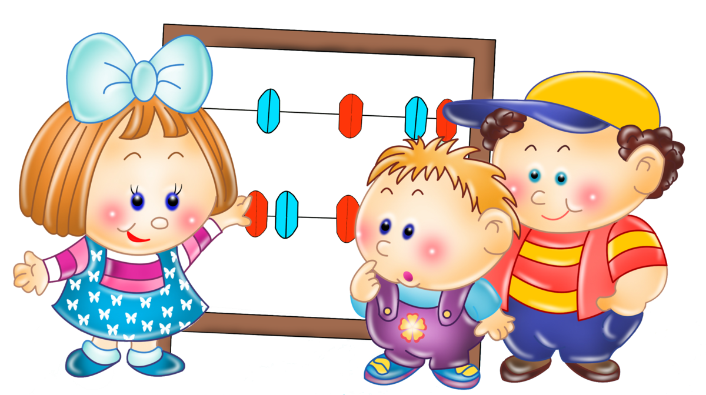
Данный дидактический материал разработан в рамках учебно-методического комплекса к примерной образовательной программе дошкольного образования «ОТ РОЖДЕНИЯ ДО ШКОЛЫ» под редакцией Н.Е. Вераксы, Т.С. Комаровой, М.А. Васильевой.
Занятие 3
ПРОГРАММНОЕ СОДЕРЖАНИЕ:
Совершенствовать навыки счета в пределах 5, учить понимать независимость результата счета от качественных признаков предмета (цвета, формы, величины)
Упражнять в сравнении пяти предметов по длине, учить раскладывать их убывающем и возрастающем порядке, обозначить результаты сравнения словами: самый длинный. Короче, еще короче, самый короткий)
Уточнить понимание слов вчера, сегодня, завтра
ОБОРУДОВАНИЕ:
Тарелочки с цифрами
Магнитные фигуры
Счетные палочки
Тетради в клеточку
Лабиринты

Slide 2
Упражнение «Какой фигуры не хватает?»
?

Slide 3
Игровое упражнение «Полоски"
Какая полоска самая длинная?
Какая полоска самая короткая?
Какие полоски короче, чем голубая?
Какая полоска самая широкая?
Какая полоска самая узкая?

Slide 4
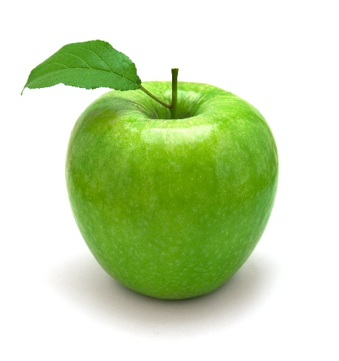
Игровое упражнение "Сосчитай"
1
2
3
4
5
Называют числа от 1 до 5
Какое число стоит перед числом 5?
Назовите предыдущее число перед числом 4
назовите последующие числа за числом 3 и т.д

Slide 5
Игровое упражнение "Сосчитай"
1
2
Чего у человека по 1? (Нос, рот, живот)
Чего у человека по 2? (глаза, уши и т.д)

Slide 6
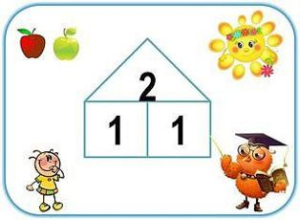

Slide 7
Учимся писать цифру
Два похожа на гусёнка
С длинной шеей,
Шеей тонкой.

Slide 8
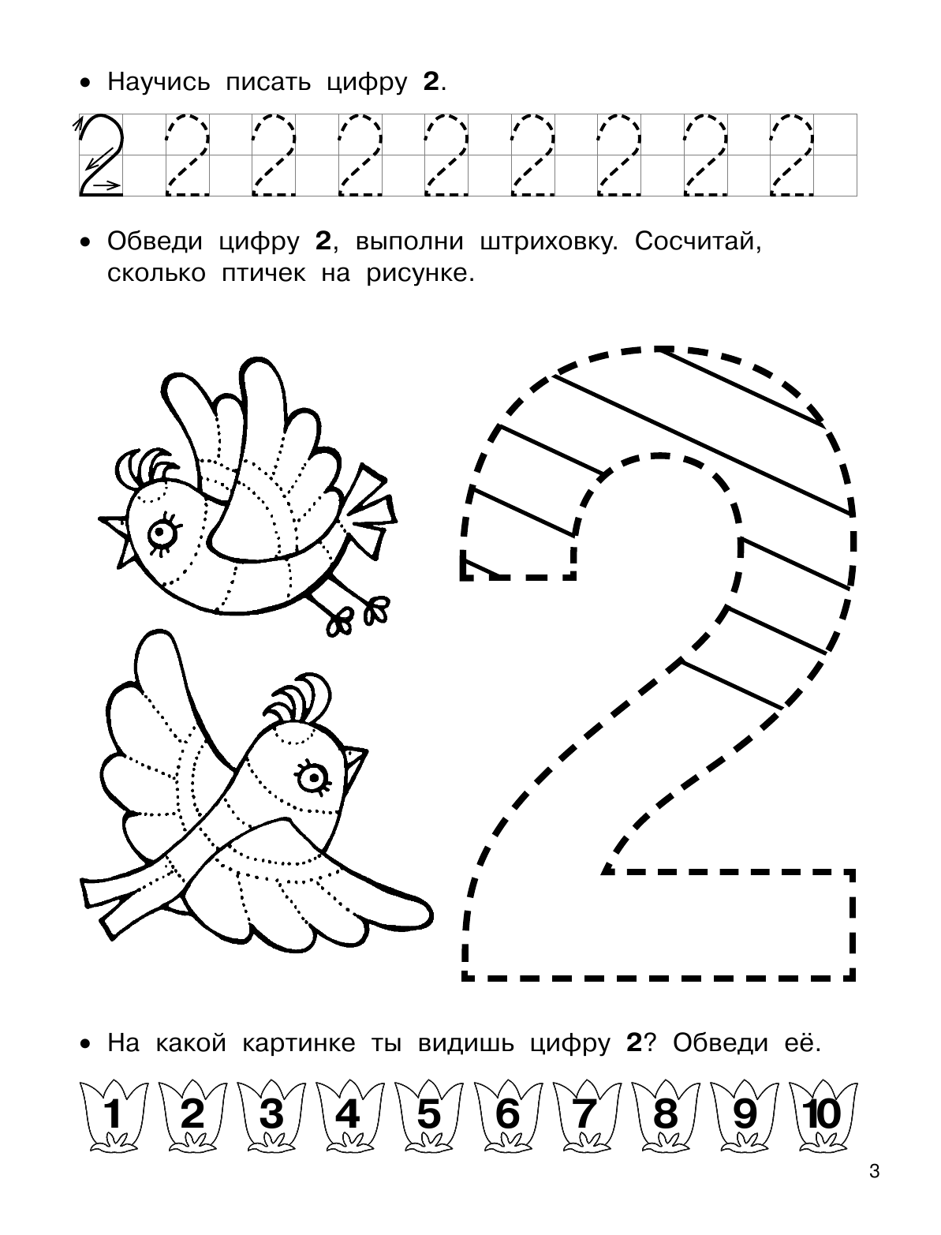

Slide 9
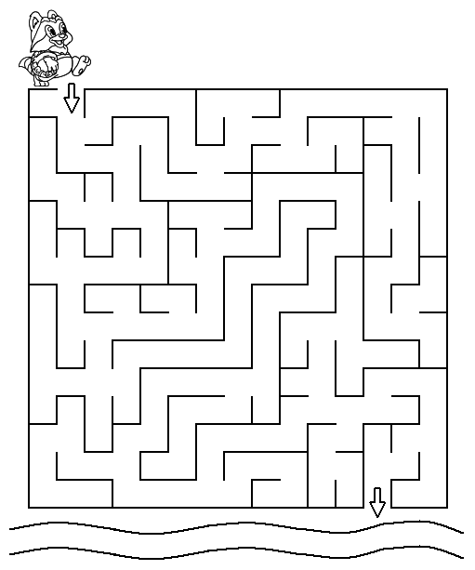
Игровое упражнение «Лабиринт"

